Slide 1
建模总体流程与工作进展
负载选取，功耗模型选取抖音、图库、相机和备忘录负载；
性能模型方面选取抖音和相机负载。
目前已建立并验证4个负载的功耗模型，2个负载的性能模型。
离线阶段：将性能测试过程中得到的负载数据，转换为资源向量，
通过VRNN/LSTM对生成负载描述，构建模型库。
在线阶段：运行一个类似的负载，例如与抖音类似的快手（同为短视频播放app），通过profile得到资源向量，用VRNN/LSTM处理得到高维向量，使用聚类方法匹配原型负载，输出匹配到的原型负载名称、性能模型和功耗模型，然后输出预测的fps和power，并计算预测值和真实值的相对误差

Slide 2
功耗模型负载——精致渲染
负载1：进入抖音-推荐页播放视频-长按电源键唤醒小艺-退出
负载2：进入图库-退出图库-长按电源键唤醒小艺
负载3：截屏。不可用，因为截屏时间太短，使用ptrace测出来的平均功耗部分为负值，拟合效果很差；且没法有效采集利用率等数据。

Slide 3
功耗模型负载——AI推理
负载4：进入相机 - 录像30s - 退出
负载5：进入备忘录 - 选择一条备忘录消息 - 进行摘要 - 退出到桌面，后台运行3s。

Slide 4
功耗模型拟合结果
拟合结果数据和图表，之后用电脑welink发在群里。
功耗模型的平均相对误差均小于8%

Slide 5
性能模型负载——精致渲染
负载1：进入抖音-推荐页播放视频-长按电源键唤醒小艺-退出
负载2：进入图库-退出图库-长按电源键唤醒小艺
长时间呆在桌面，又因为在桌面时ptrace统计fps为空白段，空白段过多导致不可行。
负载3：截屏，不可用，虽然拟合正常，但是没法有效采集利用率等数据。
负载4：为更好的验证模型，在jetson上补充测试了高精度 ALU 密集型渲染场景（glmark2 loop），通过深度着色器循环与高几何复杂度。

Slide 6
性能模型负载——AI推理
负载5：进入相机 - 录像30s - 退出
负载6：进入备忘录-选择一条备忘录消息-进行摘要-退出到桌面，后台运行3s。
负载2（进入图库-退出图库-长按电源键唤醒小艺）：长时间停留在桌面，又因为在桌面时hitrace统计fps为空白段，空白段过多导致不可行。

Slide 7
性能模型拟合结果
拟合结果数据和图表，之后用电脑welink发在群里。
性能模型各负载场景MRE
抖音视频播放：相对平均误差4.82%（指数模型拟合），4.34%（对勾函数拟合）
相机录像：相对平均误差2.82%（指数模型拟合），2.83%
（对勾函数拟合）
φ(fddr) = a1 + a2 * exp(-a3 * fddr)
拟合模型为φ(fddr) = fddr / (a1*fddr^2 + a2*fddr + a3)

Slide 8
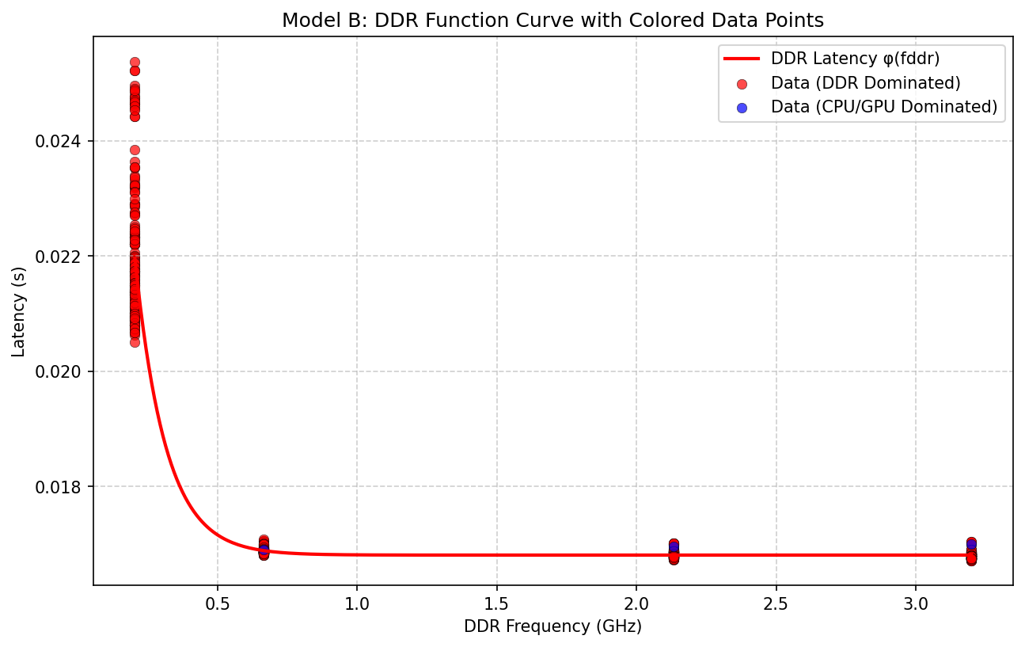
补充验证
拟合模型中实际上是3个变量（全量表示需要
4维图），此处用2维图，对组成部分进行单独的图像查看。
右图对应的负载场景为高精度渲染任务混合AI推理任务，该场景下，ddr频率占主导因素，少数几个蓝色点才是CPU和GPU频率占
主导因素。

Slide 9
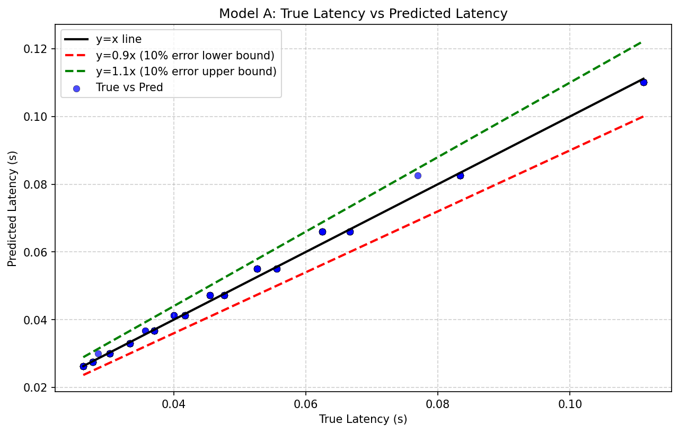
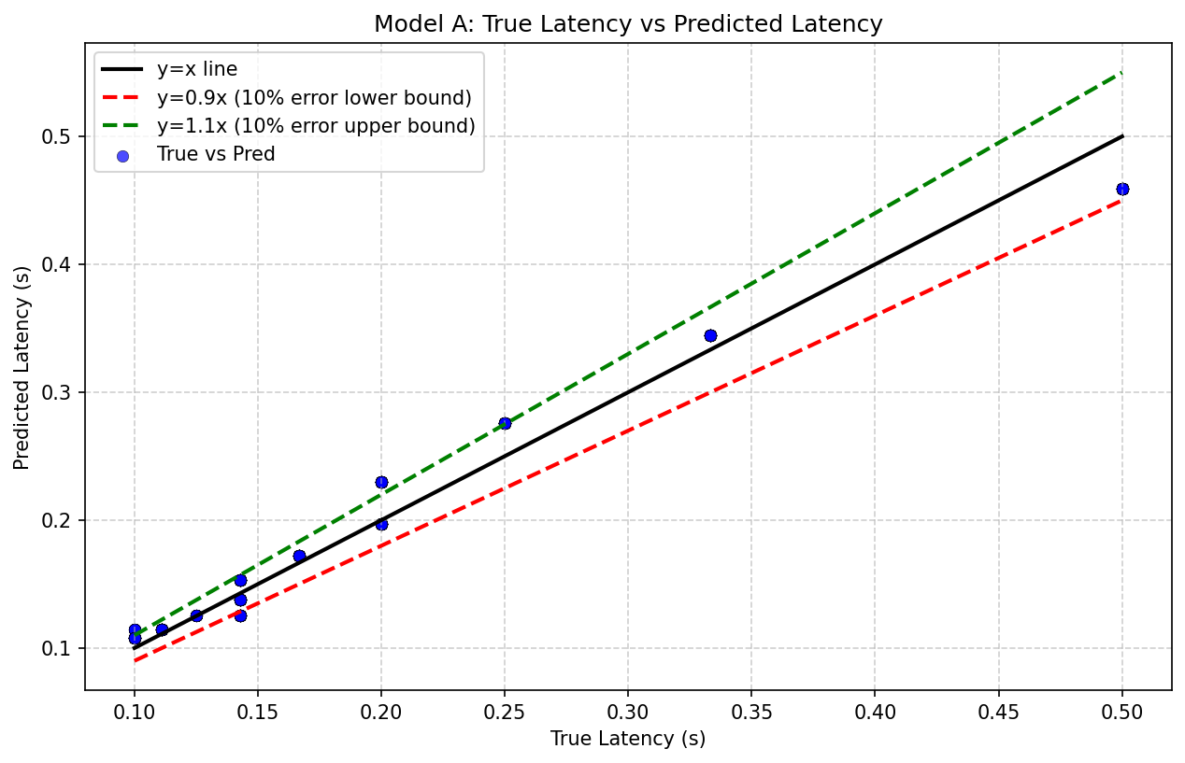
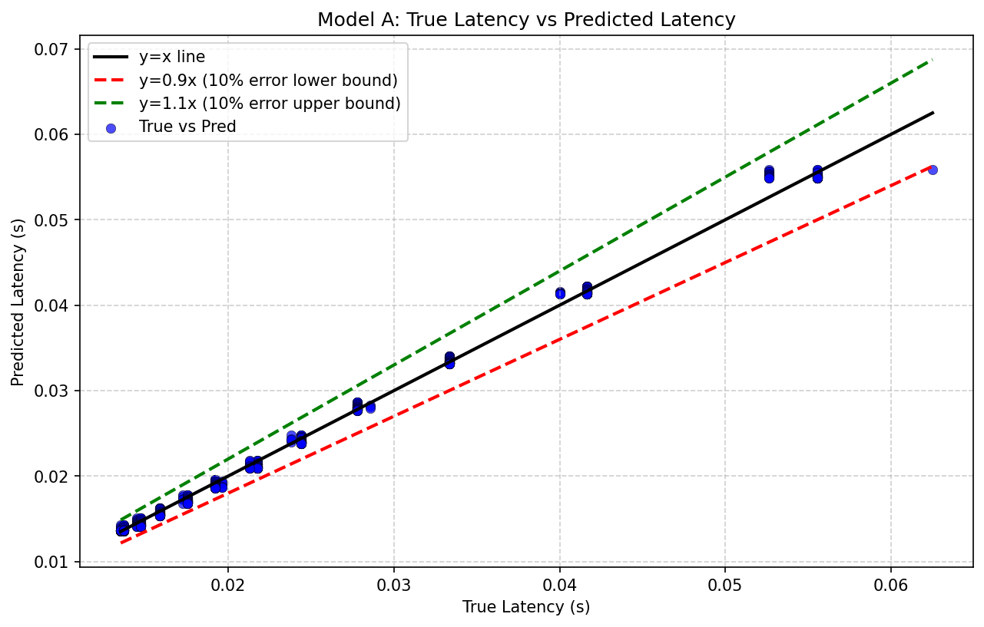
补充验证
针对多组高精度渲染负载场景，拟合后，对应的一致性图如下。
备注，由于目前测试框架同时输出帧率和平均每帧用时，脚本采集时取得帧率，框架输出的帧率是整数，所以显得图里点比较少（因为重合了），后续会取一帧所用时间，取倒数（这样帧率会更精确）
极高渲染负载
[3帧, 15帧]，平均相对误差6.75%
较高渲染负载
[9帧, 38帧]，平均相对误差1.44%
普通渲染负载
[16帧, 74帧]，平均相对误差1.61%

